Slide 1
İSTATİSTİĞE GİRİŞ
Ünite 1. Temel Kavramlar
Prof. Dr. Nilüfer Kahraman
Gazi Eğitim Fakültesi

Slide 2
Değişkenler ve Grafikler
Hedef davranış (Öğrenci _______ tanımlar/anlar/kullanılır.)
Temel kavramlar
İstatistik
Evren, örneklem
Değişken (sürekli değişken, kategorik değişken)
Sembol, denklem
Veri
Ham veri, aralıklar, frekans dağılımları
Tablo, grafik ve diğer dönüşümler

Slide 3
Değişken Örnekleri ve Uygulama
ÖRNEK 1. Sınıftaki öğrenci sayısı 0, 10, 25 ya da 47 değerlerini alabilir ama 27,5 ya da 38,842 değerlerini alamaz. (Süreksiz (kategorik) değişken)
ÖRNEK 2. Bir gruptaki kişilerin kiloları 65,75 kg, 93,2 kg ya da bir bebek 4,752 kilogram olabilir. (Sürekli değişken)
Bazı durumlarda ise;
ÖRNEK. Toplantıya katılan kişileri medeni durumlarına göre isimlendirmek. (Evli-E, Bekar-B)
ÖRNEK. Toplantıya katılan kişileri medeni durumlarına göre isimlendirmek. (Evli-1, Bekar-2)
Örnek 1. Sürekli bir değişken olarak kodlayabileceğiniz bir özellik düşünün. Nasıl kodlarsınız?
Örnek 2. Kategorik bir değişken olarak kodlayabileceğiniz bir özellik düşünün. Nasıl kodlarsınız?

Slide 4
Ölçme Düzeyleri
Nitel veri – Nicel veri
Ad ölçekli veri – Sınıflama (Nominal) ölçek
Sıra ölçekli veri – Sıralama (Ordinal) ölçek
Aralık ölçekli veri – Eşit aralıklı (Interval) ölçek
Oran ölçekli veri – Oranlı (Ratio) ölçek

Slide 5
Grafik
Terimler
Koordinat
X ekseni – Y ekseni
….
Öğrenilecekler
Nedir? (Tanımı, türleri, ..)
Neden kullanılır?
Nerede kullanılır?
Nasıl yapılır?
Nasıl okunur?
Ne işe yarar?

Slide 6
Tablolu İki İçerik Düzeni
Sınıf | Grup A | Grup B
Sınıf 1 | 82 | 95
Sınıf 2 | 76 | 88
Sınıf 3 | 84 | 90
Birinci madde işareti buraya
İkinci madde işareti buraya
Üçüncü madde işareti buraya

Slide 7
Grafikli Başlık ve İçerik Düzeni

Slide 8
Grafikler

Slide 9
Grafikler
https://acikders.ankara.edu.tr/pluginfile.php/791/mod_resource/content/2/frekans%20da%c4%9f%c4%b1l%c4%b1mlar%c4%b1.pdf adresinden erişilmiştir.

Slide 10
Grafikler

Slide 11
Grafikler

Slide 12
Semboller ve Denklemler
A=B
A<B
Eşitlikler
2X + 3 = 9
Eşitsizlikler
5 > 3
X >=10
‘‘X 10’a eşittir ya da daha büyüktür.’’

Slide 13
Soru
1.1 Aşağıdakiler durumların hangilerinin sürekli ya da süreksiz(kategorik) değişken olduğunu bulunuz.
a) Üniversite öğrencilerinin güz döneminde aldıkları ders sayıları
b) Bir şehrin her saat ölçülen hava sıcaklığı
c) İlkokul öğrencilerinin bilgisayarda geçirdikleri süre
d) Profesörlerin aylık kazancı
e) Bir fabrikada yıllık üretilen araba sayısı

Slide 14
Soru
1.2 Aşağıdakiler durumların hangilerinin sürekli ya da süreksiz(kategorik) değişken olduğunu bulunuz.
a) Bir şehre ilkbahar mevsiminde düşen yağış miktarı
b) Bir otomobilin saatteki ortalama hızı
c) Öğrencilerin 2022 yılı üniversiteye giriş sınavından aldıkları puanlar
d) Bir işe başvuran adayların eğitim durumları
e) Son beş yıl içerisinde istatistik dersine kayıt olan öğrenci sayısı

Slide 15
Soru
1.3 Aşağıdakiler durumların hangilerinin sürekli ya da süreksiz(kategorik) değişken olduğunu bulunuz.
a) Katılımcıların bir tutum ölçeğinden aldıkları puanlar
b) Meslek grupları
c) Bireylerin gelir durumları
d) Bir çamaşır makinesinin içine alabileceği çamaşır miktarı (kg)
e) Gazi Üniversitesi kampüsündeki ağaç sayısı

Slide 16
Soru
1.4 Aşağıdakiler durumların hangilerinin sürekli ya da süreksiz(kategorik) değişken olduğunu bulunuz.
a) Lisede çalışan öğretmenlerin yaşları
b) Fenerbahçe ilk 11’indeki futbolcuların sırt numaraları
c) Bir çift zarın atılması sonucu gelen değerlerin toplamı
d) Avrupa’daki ülkeler

Slide 17
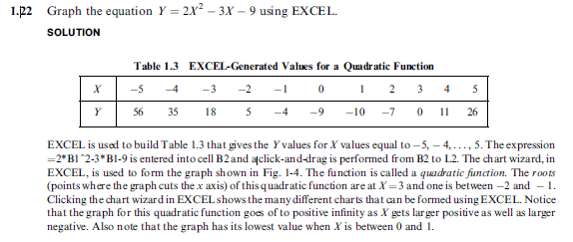
Soru
Y = 2X² – 3X – 9 denklemini kullanarak grafik oluşturunuz.

Slide 18
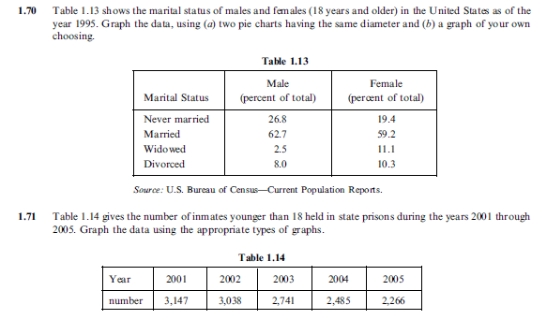
Soru Çöz

Slide 19
Soru Çöz
Tablo 1.13’ te, 1995 yılında ABD’de 18 yaşından büyük erkek ve kadınların medeni durumlarını gösterilmektedir. Datayı kullanarak pasta grafiği oluşturunuz.
Tablo 1.13
Medeni Durum | Erkek (%) | Kadın (%)
Hiç evlenmemiş | 26.8 | 19.4
Evli | 62.7 | 59.2
Dul | 2.5 | 11.1
Boşanmış | 8 | 10.3

Slide 20
Soru Çöz
Tablo 1.14’ te, 2001-2005 yılları arasında 28 yaşından küçük mahkum sayıları gösterilmektedir. Datayı kullanarak grafik oluşturunuz.
Tablo 1.14
Yıl | 2001 | 2002 | 2003 | 2004 | 2005
Sayı | 3147 | 3038 | 2741 | 2485 | 2266

Slide 21
Haftaya - Frekans Dağılımları ile ilgili sorular
Sorular
Veri
The final grades in mathematics of 80 students at State University are recorded in the accompanying table. With reference to this table, find:
(a) The highest grade.
(b) The lowest grade.
(c) The range.
(d) The grades of the five highest-ranking students.
(e) The grades of the five lowest-ranking students.
f ) The grade of the student ranking tenth highest.
(g) The number of students who received grades of 75 or higher.
(h) The number of students who received grades below 85.
(i) The percentage of students who received grades higher than 65 but not higher than 85.
( j) The grades that did not appear at all.
68 84 75 82 68 90 62 88 76 93 73 79 88 73 60 93 71 59 85 75 61 65 75 87 74 62 95 78 63 72 66 78 82 75 94 77 69 74 68 60 96 78 89 61 75 95 60 79 83 71 79 62 67 97 78 85 76 65 71 75 65 80 73 57 88 78 62 76 53 74 86 67 73 81 72 63 76 75 85 77

Slide 22
Ders İçerik Düzeni
A
Temel kavramalar
Örnekler
B
Uygulama
Örnekler
C
Soru çözme (cevap verili, cevaba ulaşmaya çalışma)
Soru çözme
Örnek verme
Örnek verme
Bilgi, kavrama, uygulama
Uygulama, analiz
Uygulama, analiz, sentez

